Slide 1

ĐÁP CA
SAU CHÚA NHẬT XXVII
THƯỜNG NIÊN

Slide 3
THỨ HAI
SAU CHÚA NHẬT XXVII
THƯỜNG NIÊN

Slide 4
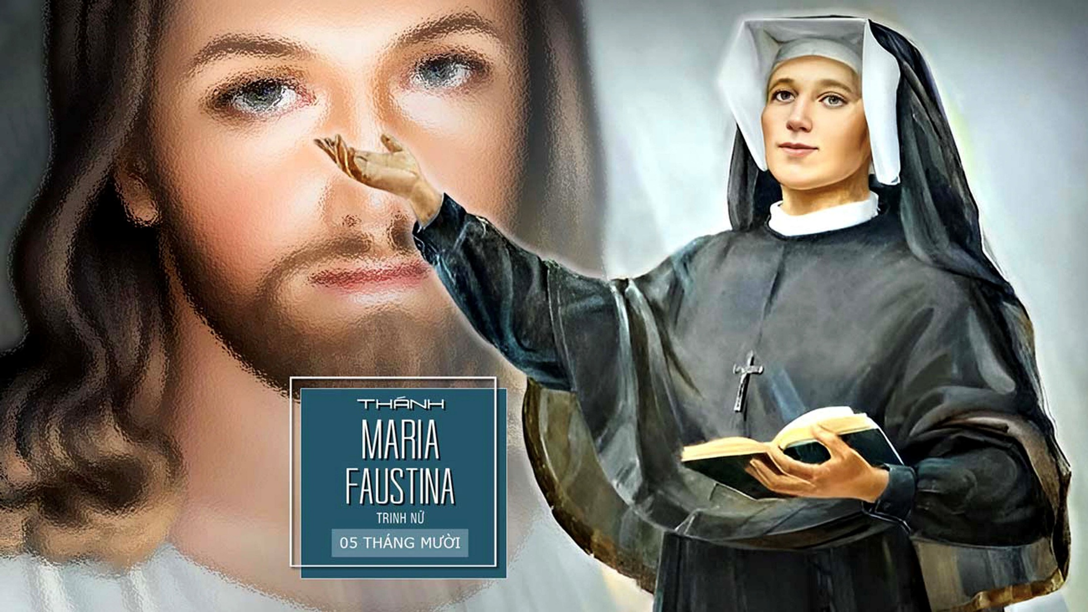

Slide 5
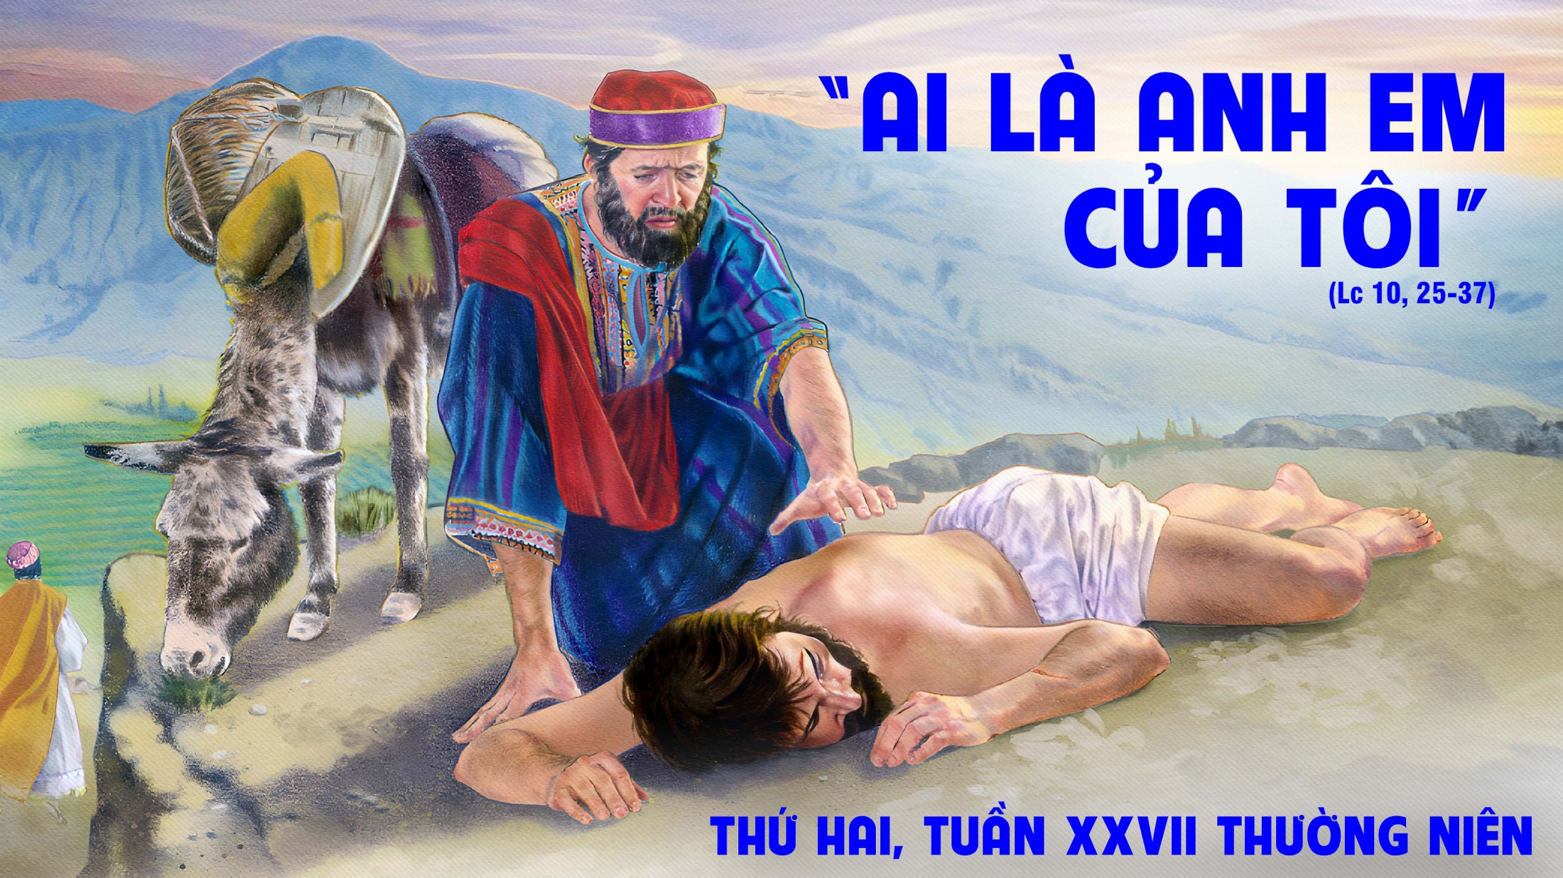

Slide 6



Slide 7
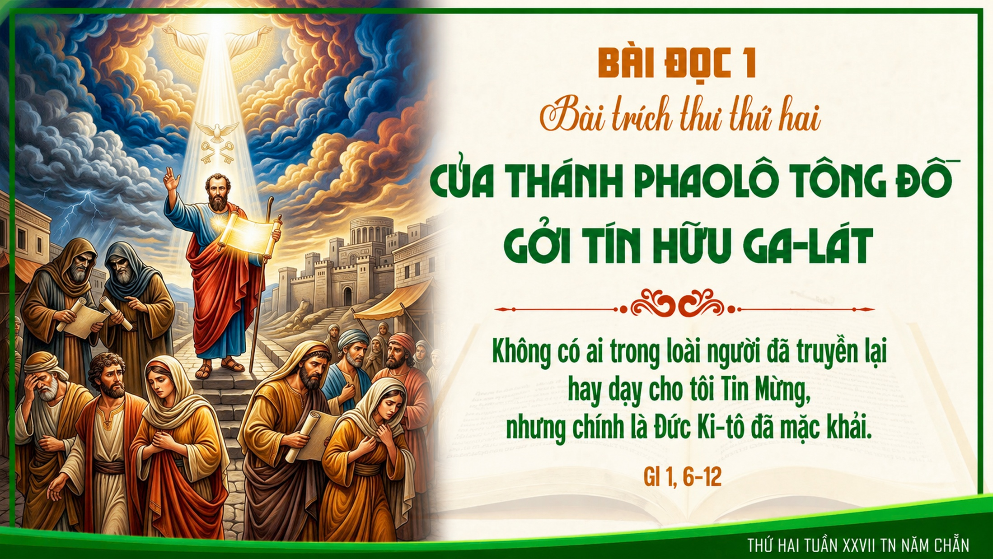

Slide 8
Đáp ca:
Tv 110, 1-2.7-8.9 và 10c
Giao ước đã lập ra, muôn đời Chúa nhớ mãi.

Slide 9
Alleluia-Alleluia:
Chúa nói: Thầy ban cho anh em một điều răn mới, là anh em hãy yêu thương nhau, như Thầy đã yêu thương anh em.
Alleluia.

Slide 13
THỨ BA
SAU CHÚA NHẬT XXVII
THƯỜNG NIÊN

Slide 14
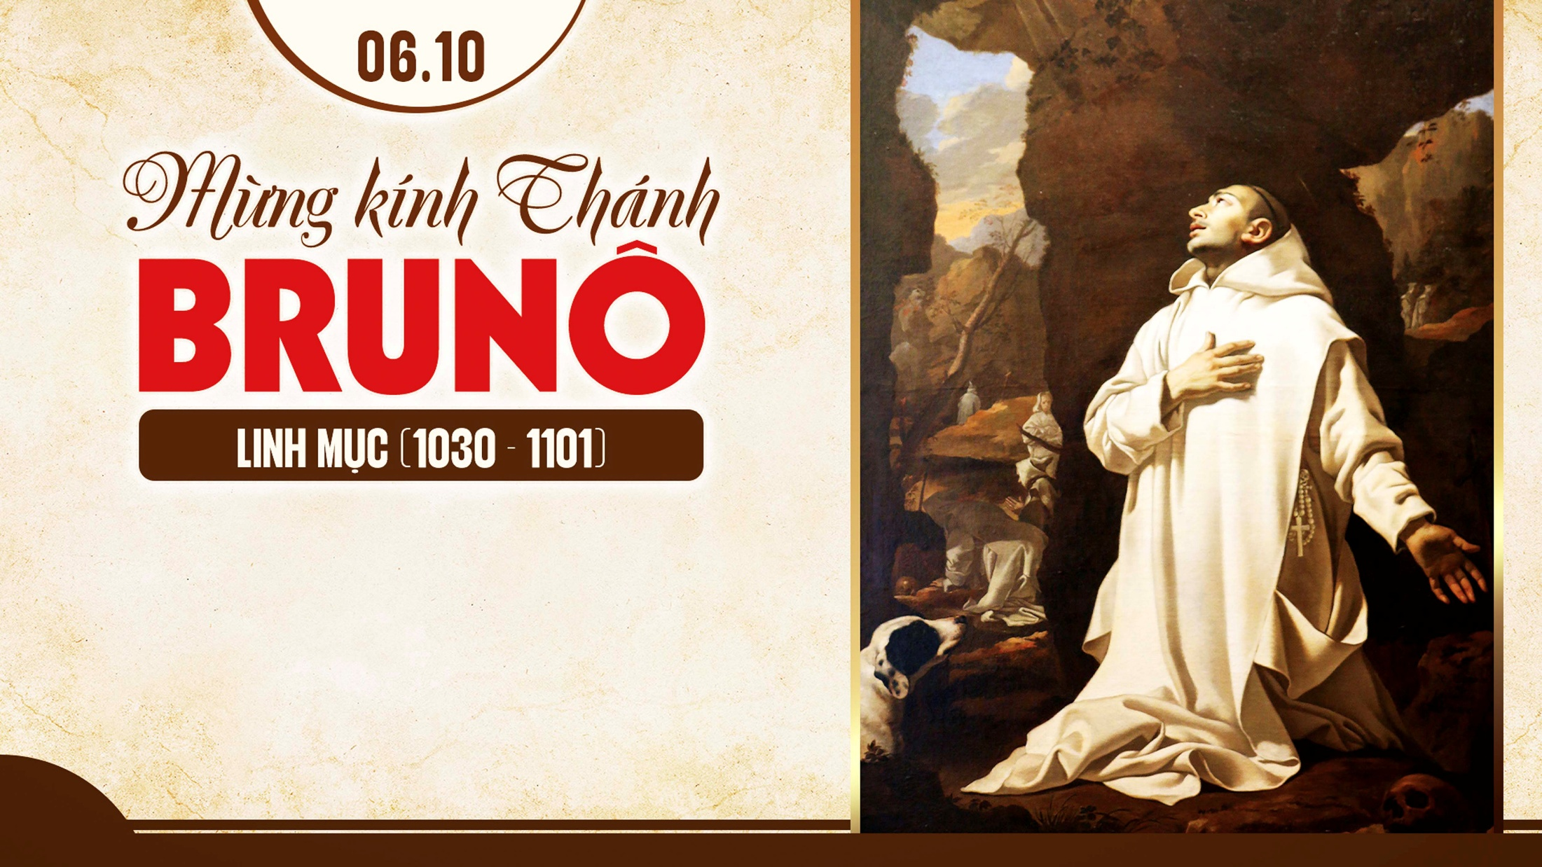

Slide 15
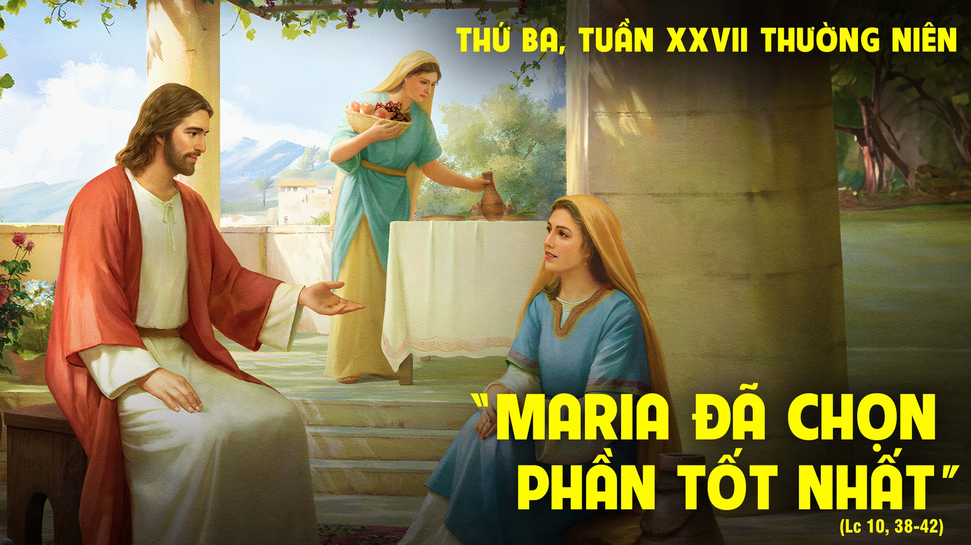

Slide 16


Slide 17
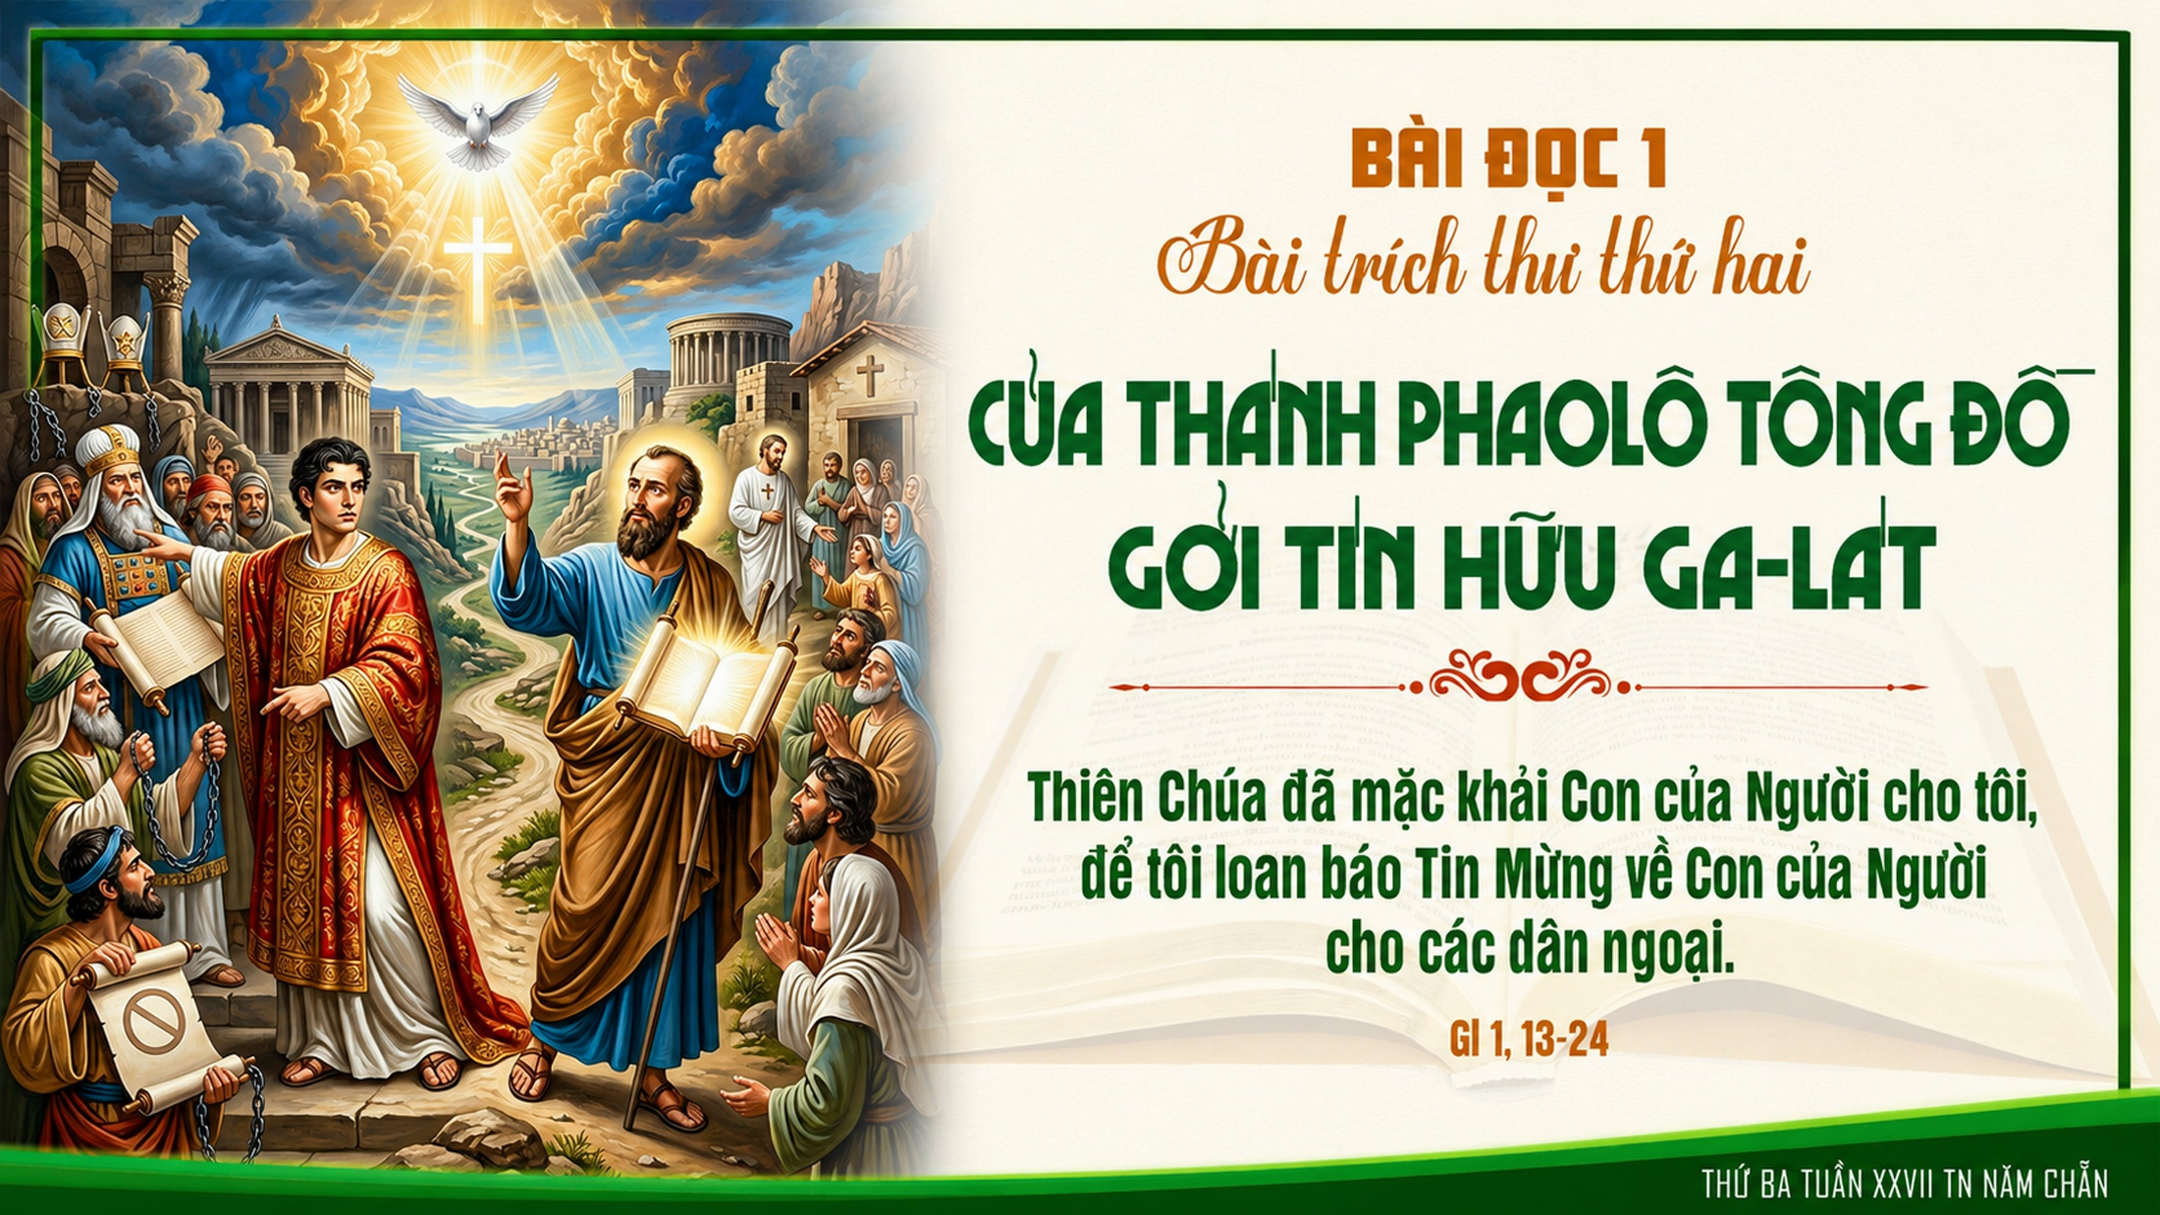

Slide 18
Đáp ca:
Lạy Chúa, xin dẫn con theo chính lộ ngàn đời.

Slide 19
Alleluia-Alleluia:
Phúc thay kẻ lắng nghe và tuân giữ lời Thiên Chúa.
Alleluia.

Slide 23

THỨ TƯ
SAU CHÚA NHẬT XXVII
THƯỜNG NIÊN
ĐỨC MẸ MÂN CÔI
LỄ NHỚ
( Sách bài đọc quyển 2 trang 813 )

Slide 24


Slide 25

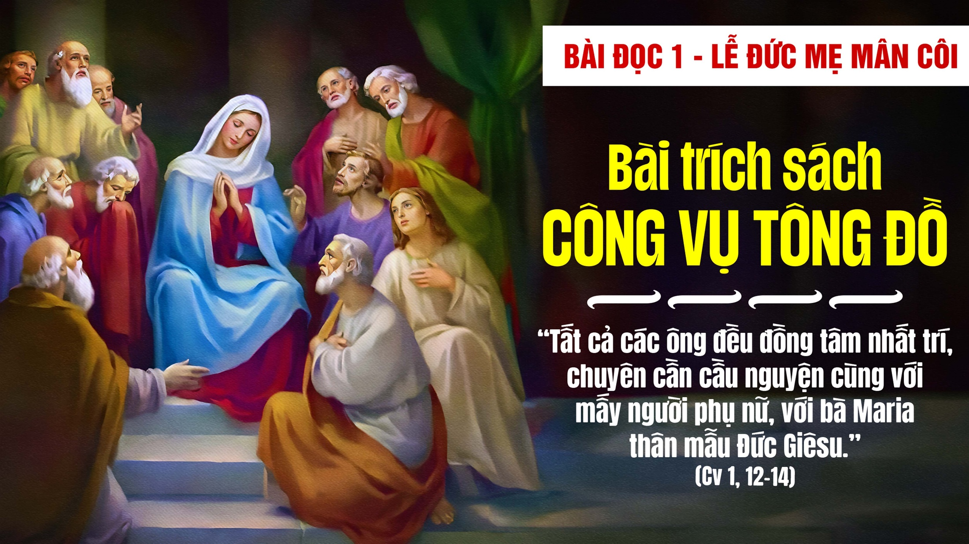


Slide 26
Đáp ca:
Đấng Toàn Năng đã làm cho tôi biết bao điều cao cả, danh Người thật chí thánh chí tôn !

Slide 27
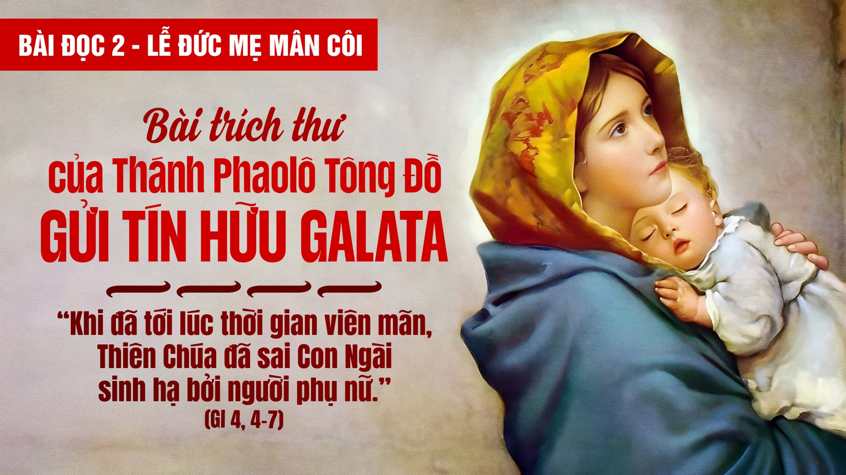

Slide 28
Alleluia-Alleluia:
Kính chào Đức Ma-ri-a, Mẹ đầy ân sủng, Thiên Chúa ở cùng Mẹ, Mẹ có phúc hơn mọi người phụ nữ.
Alleluia.

Slide 31
THỨ NĂM
SAU CHÚA NHẬT XXVII
THƯỜNG NIÊN

Slide 32
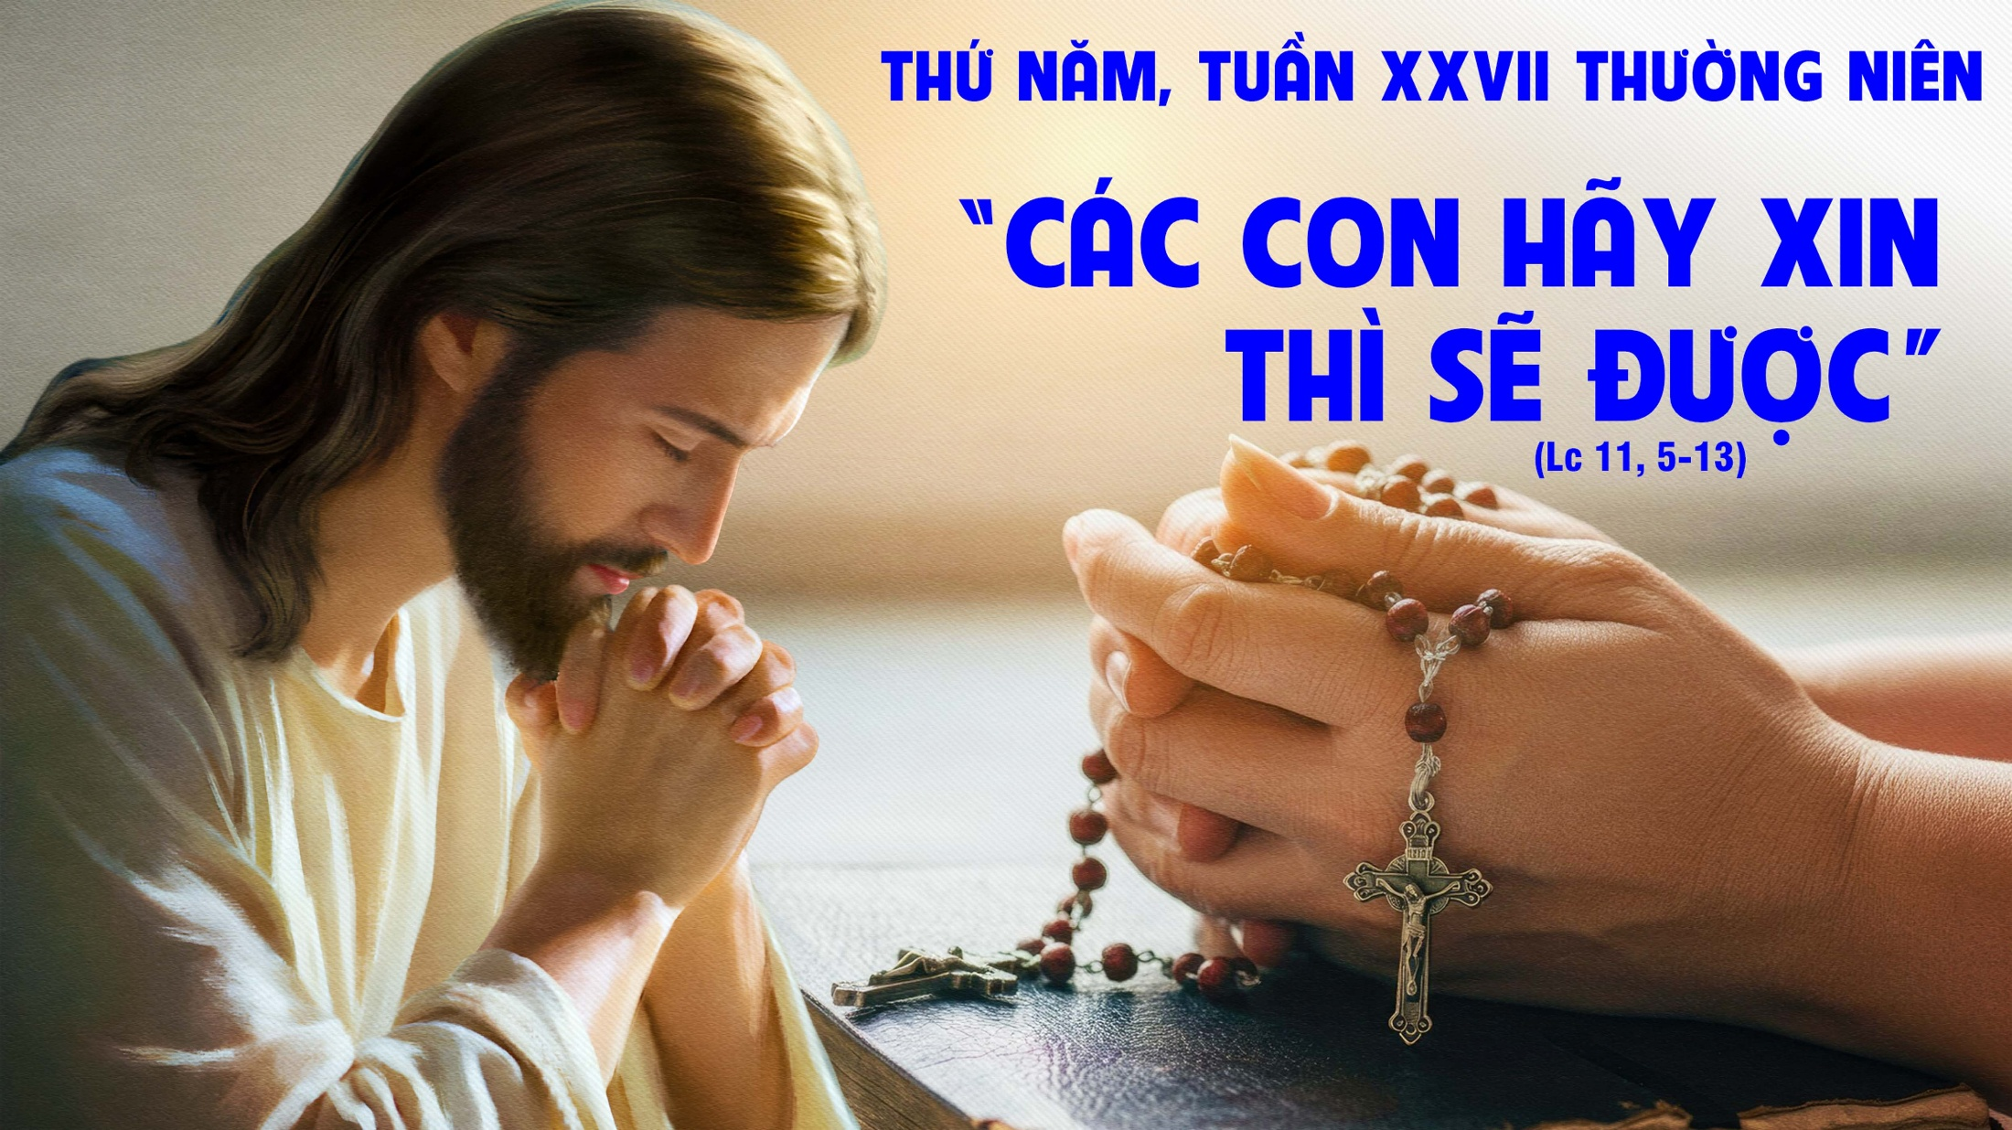

Slide 33
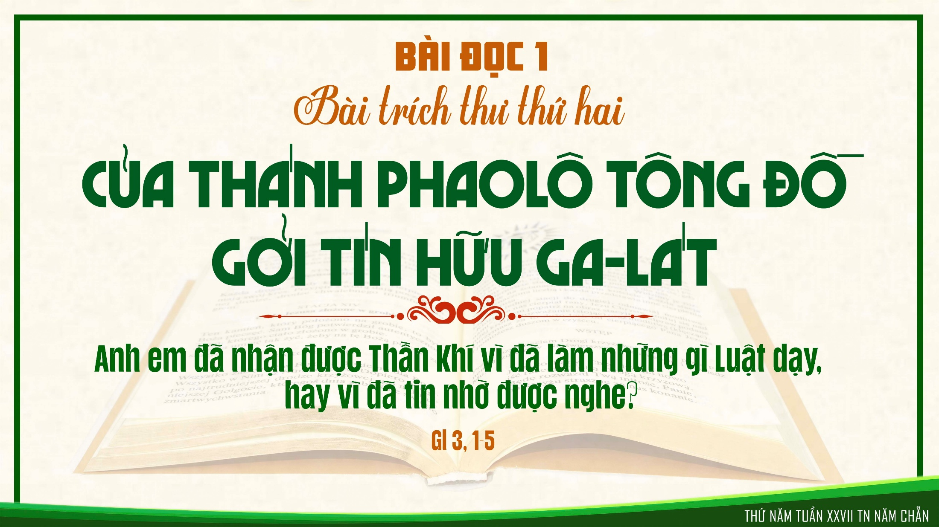

Slide 34
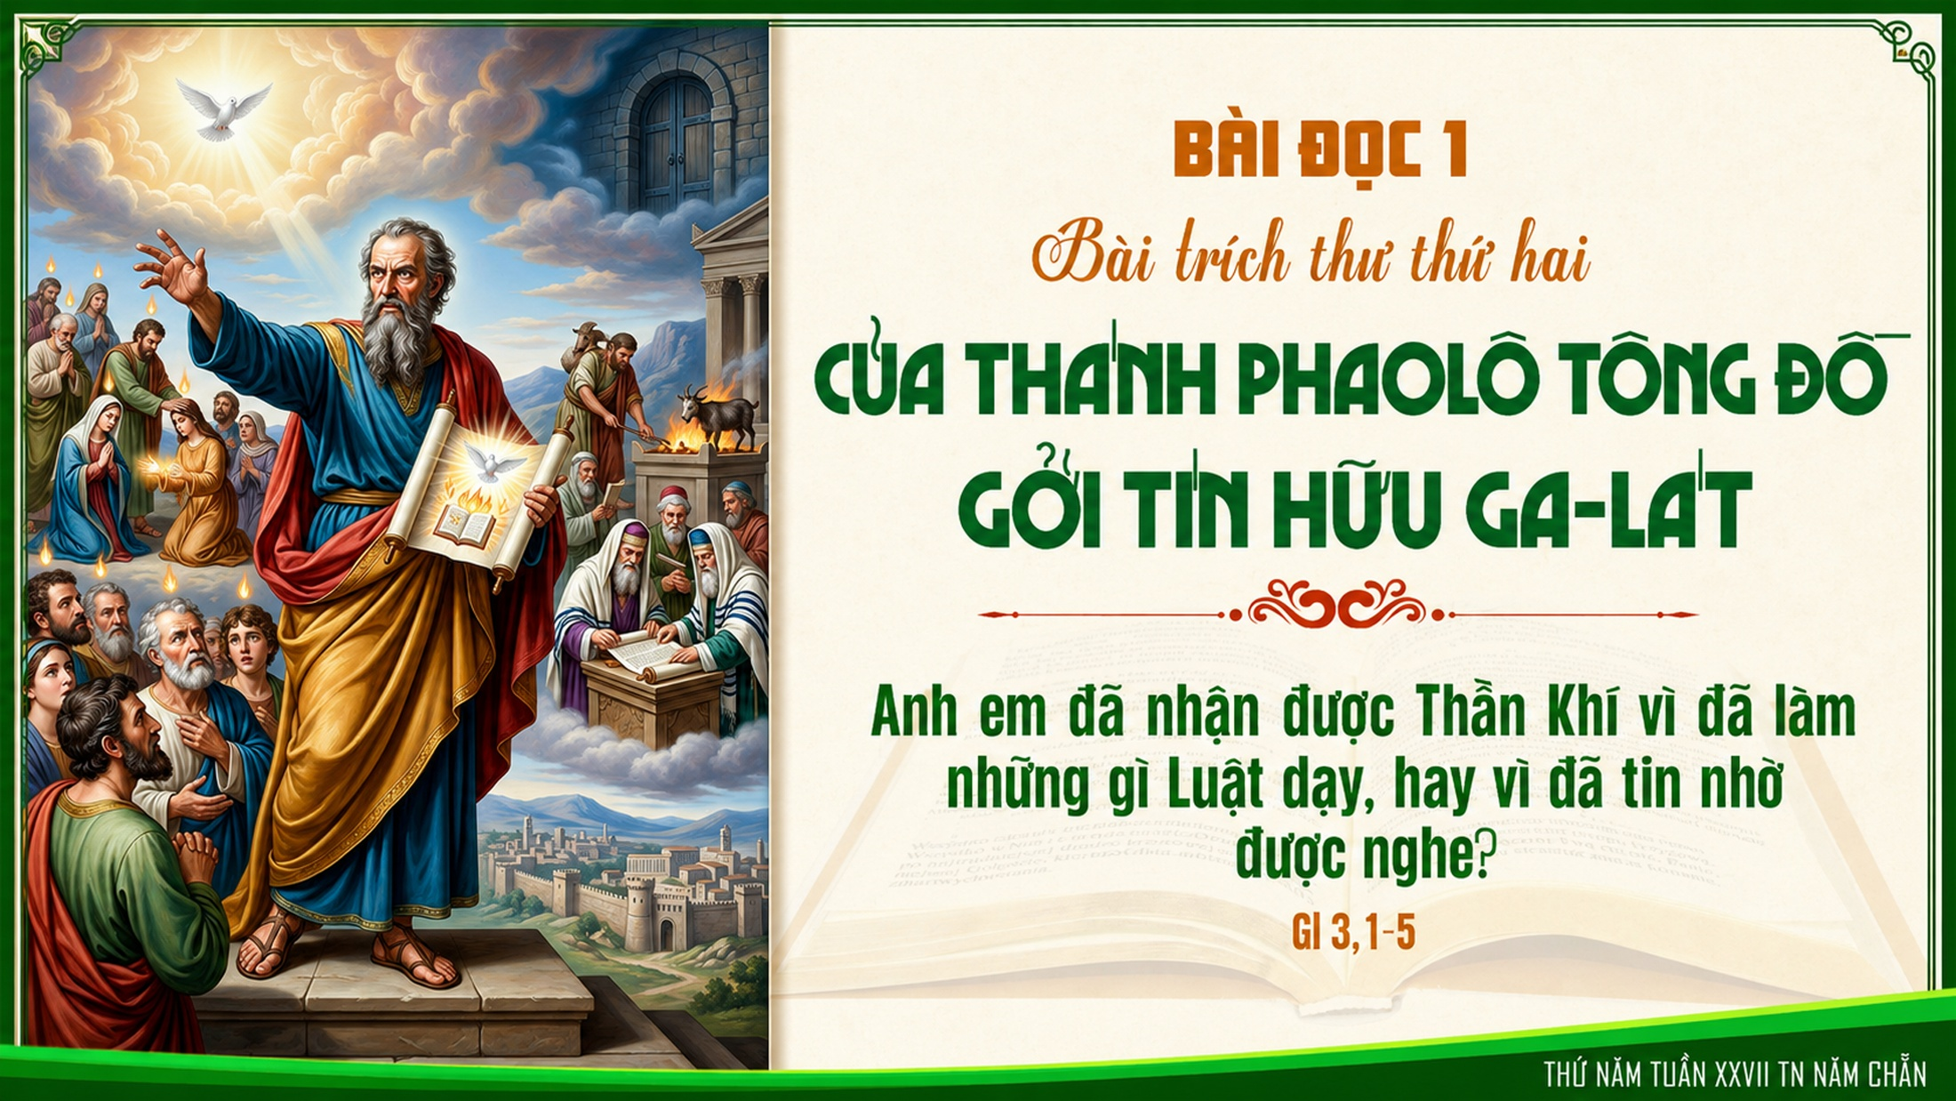

Slide 35
Đáp ca:
Chúc tụng Đức Chúa là Thiên Chúa Ít-ra-en đã viếng thăm dân Người.

Slide 36
Alleluia-Alleluia:
Lạy Chúa, xin mở lòng chúng con, để chúng con lắng nghe lời của Con Chúa.
Alleluia.

Slide 39
THỨ SÁU
SAU CHÚA NHẬT XXVII
THƯỜNG NIÊN

Slide 40
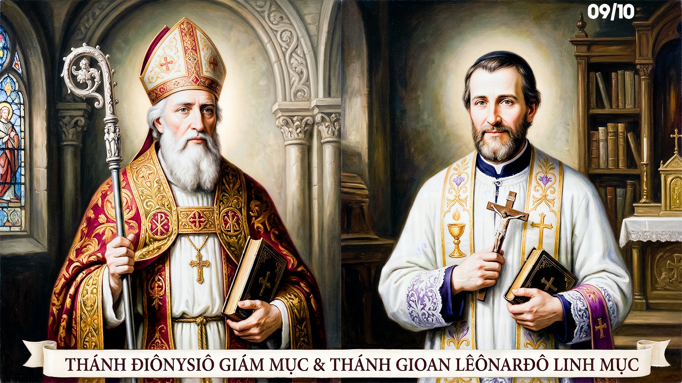

Slide 41
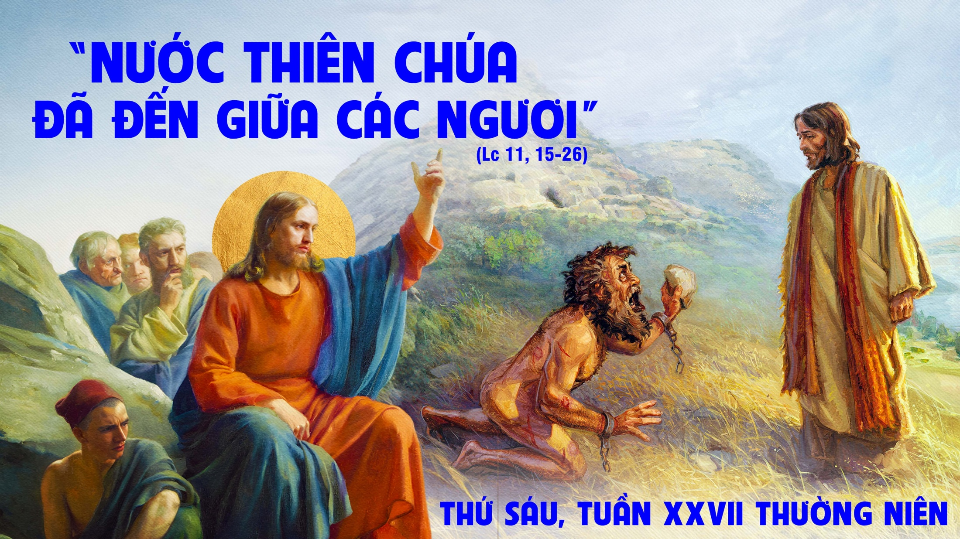

Slide 42


Slide 43
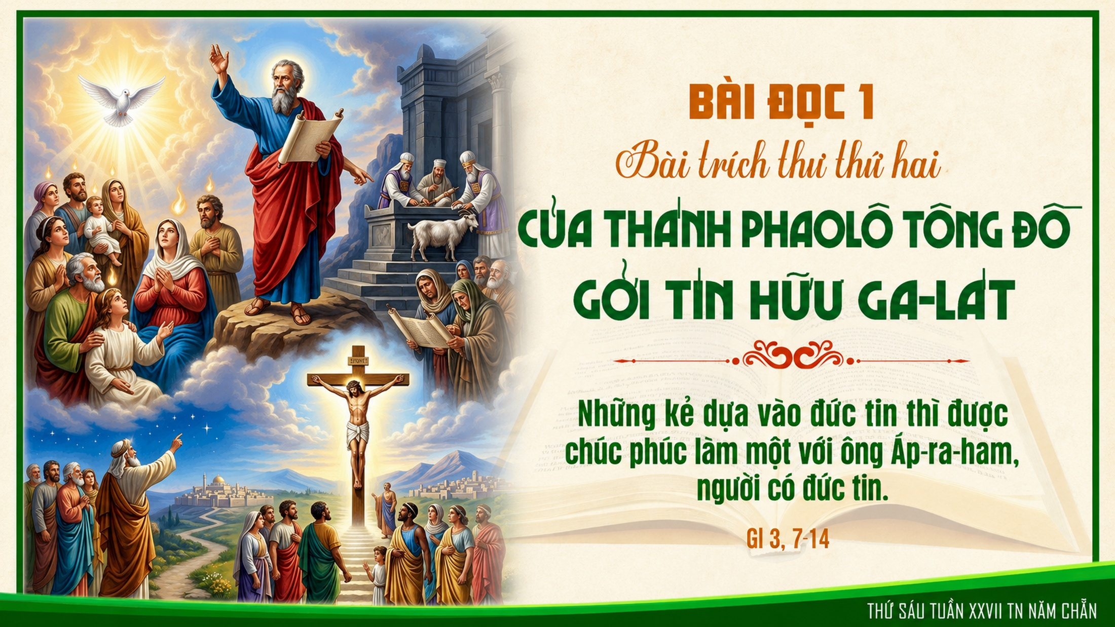

Slide 44

Đáp ca:
Giao ước đã lập ra, muôn đời Chúa nhớ mãi.

Slide 45
Alleluia-Alleluia:
Chúa nói : Giờ đây thủ lãnh thế gian này sắp bị tống ra ngoài ! Phần tôi, một khi được giương cao lên khỏi mặt đất, tôi sẽ kéo mọi người lên với tôi.
Alleluia:

Slide 49
THỨ BẢY
SAU CHÚA NHẬT XXVII
THƯỜNG NIÊN

Slide 50
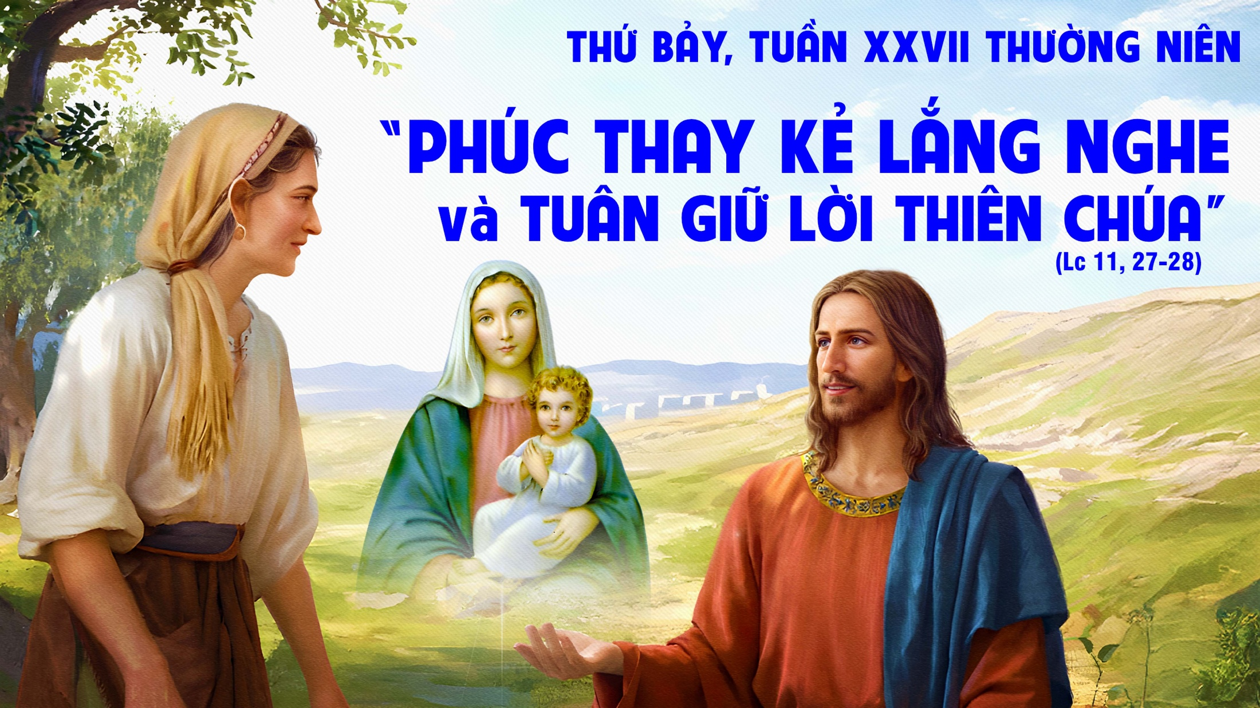

Slide 51


Slide 52
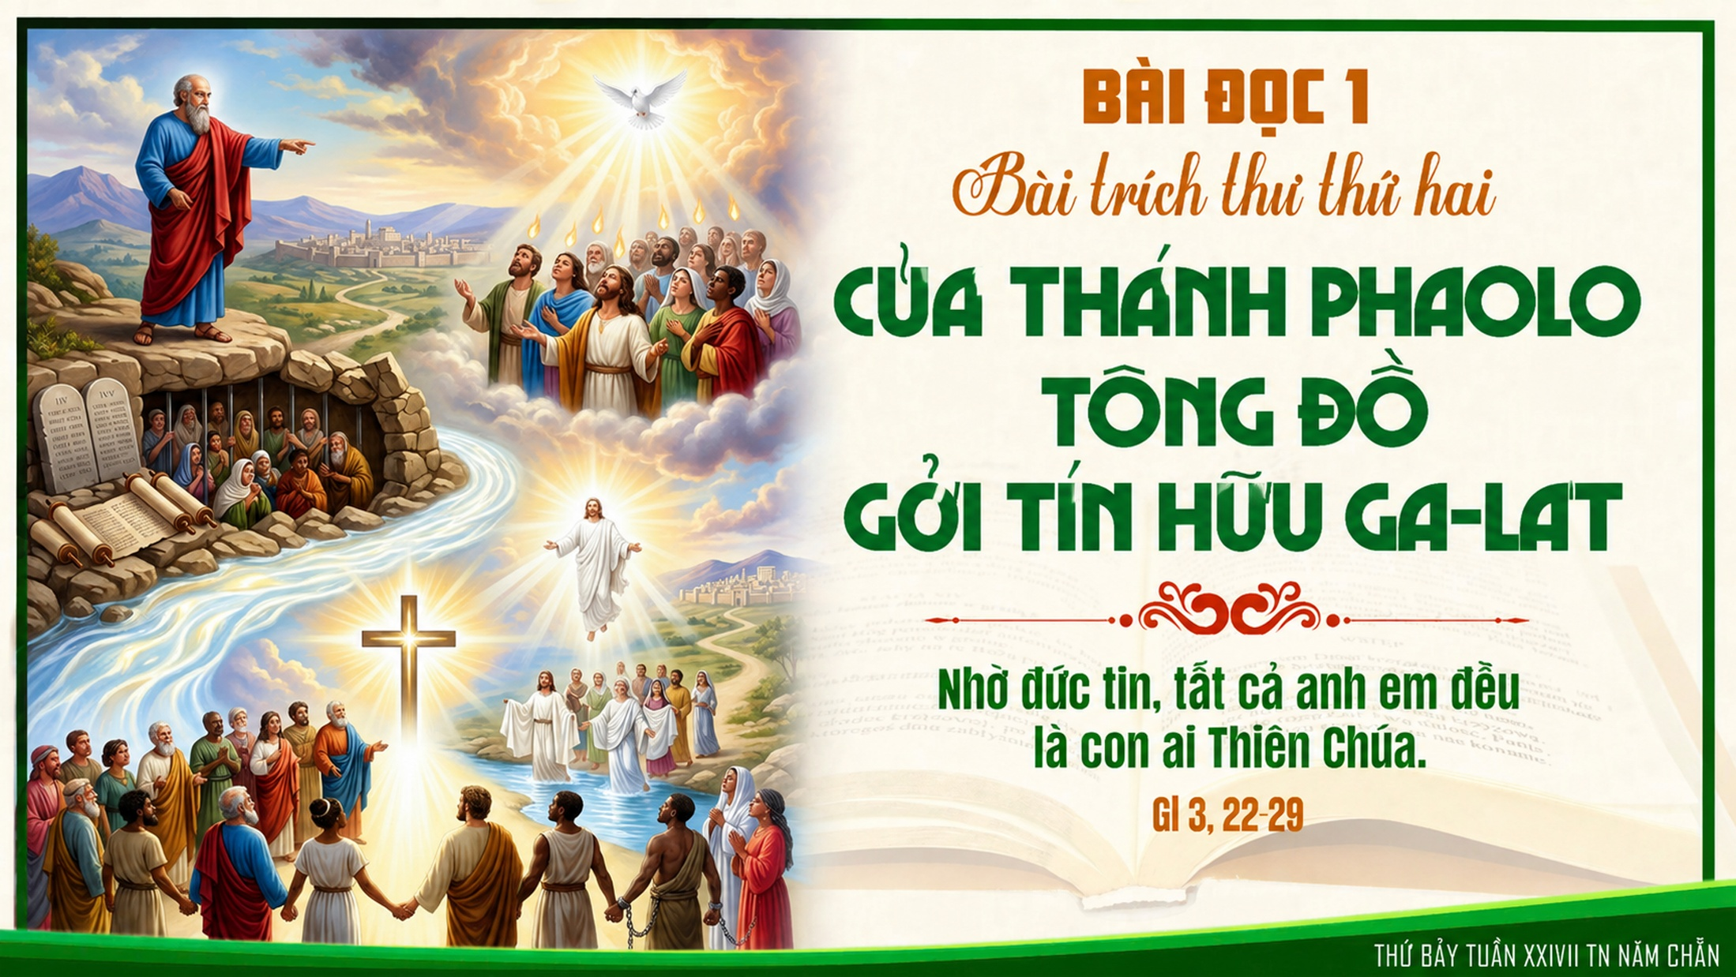

Slide 53

Đáp ca:
Giao ước đã lập ra, muôn đời Chúa nhớ mãi.

Slide 54
Alleluia-Alleluia:
Phúc thay kẻ lắng nghe và tuân giữ lời Thiên Chúa.
Alleluia.

